Slide 2
VOUS ÊTES ?
Créateur d’entreprise ?
Repreneur d’entreprise ?
Entrepreneur en phase de développement et n’avez pas encore d’expert-comptable ?
bénéficiez de 3 rdv offerts avec un expert-comptable
près de chez vous

Slide 4
POUR QUELLES PRESTATIONS ?
Prise de connaissance du projet
Identification des prérequis et des contraintes du projet
Information sur les tendances et perspectives du marché
Viabilité du projet
Définition des besoins et ressources financières
Etablissement des prévisions financières (prévisionnel)
Recherche de financement
Identification des aides
Assistance dans la démarche d’obtention de financements et dépôt de demandes de dossiers d’aides
Statut juridique, fiscal et social
Aide au choix de la forme juridique
Aide aux choix fiscaux et sociaux
Assistance dans l’accomplissement des formalités d’enregistrement et de publication de l’entreprise
Mise en place de l’organisation et de la gestion de l’entreprise
Répartition des rôles, information sur les obligations légales
Organisation administrative et comptable
Mise en place de tableaux de bord

Slide 5
Choix de la ou des prestations
A déterminer avec l’expert-comptable lors de votre premier entretien
Selon :
La nature de votre projet
Son état d’avancement
Vos besoins et vos attentes
Pas d’engagement
de poursuivre une mission avec l’expert-comptable
après les 3 RDV offerts

Slide 6
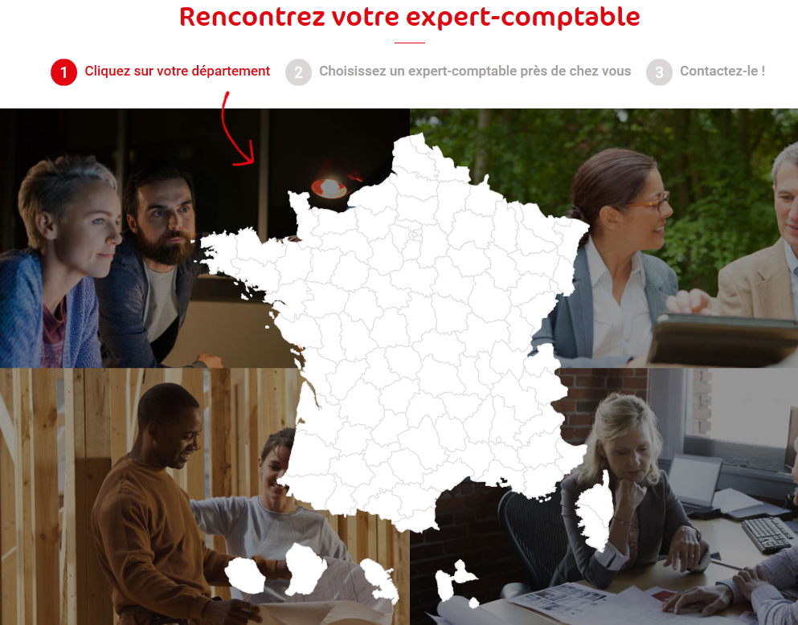
COMMENT çA MARCHE ?
1. Créez
un compte
2. Demandez
une mise en relation
avec un expert-comptable volontaire sur www.business-story.biz
3. Sélectionnez
un expert-comptable
dans votre département

Slide 7
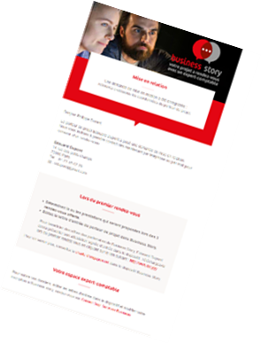
COMMENT çA MARCHE ?
Une fois l’expert-comptable sélectionné, vous recevrez un email avec ses coordonnées
L’expert-comptable est également informé par mail de votre demande de mise en relation
Prenez contact avec l’expert-comptable
dans les 8 jours
Vous ne pouvez pas être accompagné par plusieurs experts-comptables simultanément !

Slide 8
COMMENT çA MARCHE ?
Lors du 1er rendez-vous :
Validez
votre entrée dans Business story avec l’expert-comptable
2. Déterminez
avec lui, la ou les prestations réalisées dans le cadre des 3 rendez-vous offerts dans Business story
3. Signez
avec votre expert-comptable une lettre de mission
Bénéficiez de 3 RDV offerts pour donner toutes les chances à votre projet !

Slide 9
Grâce à Business story, bénéficiez aussi d’avantages commerciaux de partenaires
Consultez la rubrique « Offres partenaires » du site www.business-story.biz pour les découvrir
Pour aller plus loin

